Slide 1

第12单元
第47课Hbase基本操作
知识很简单 学习很快乐
《大数据离线计算》

Slide 2
前言
为什么要学习基本操作？

Slide 3
为什么学
The deficiency of traditional database
1.通过命令进行数据库的管理很方便

Slide 4

Part1
Hbase基本操作

Slide 5
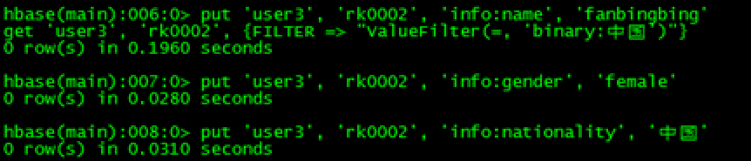
HBASE的使用
通过如下命令创建表：
create 'user3’, ‘info’
向user3中插入一些数据
Hbase(main):007:0>put 'user3', 'rk0002', 'info:name', 'fanbingbing'
Hbase(main):008:0>put 'user3', 'rk0002', 'info:gender', 'female'
Hbase(main):009:0>put 'user3', 'rk0002', 'info:nationality', '中国'

Slide 6
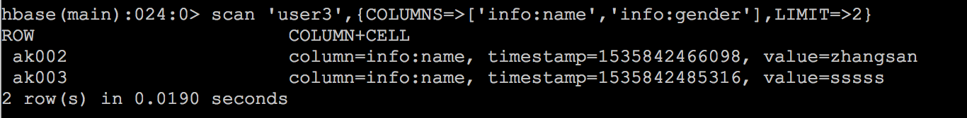
HBASE的使用
显示前N条记录：
scan '表名'，{COLUMNS=>['列族：列名，列族：列名......']，LIMIT=>要显示的前N条记录数}

Slide 7
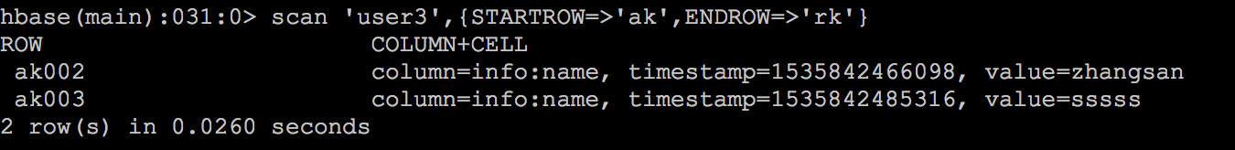
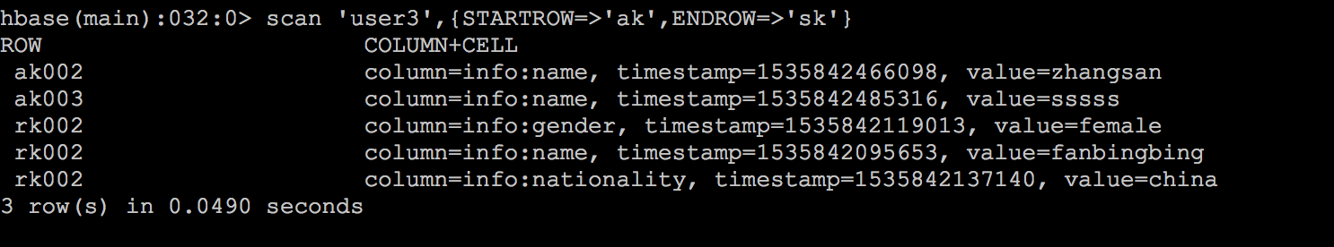
HBASE的使用
从指定行键开始查：
scan ‘表名',{STARTROW=>'开始行键串',ENDROW=>'结束行键串’}
行键开始串：从左侧开始选取行键的查询串作为查询用的开始行键串：
行键结束串：从左侧开始选取行键的查询串作为查询用的结束行键串：
按照字典顺序查大于等于指定开始行键串且小于结束行键串的所有的行键对应的记录

Slide 8
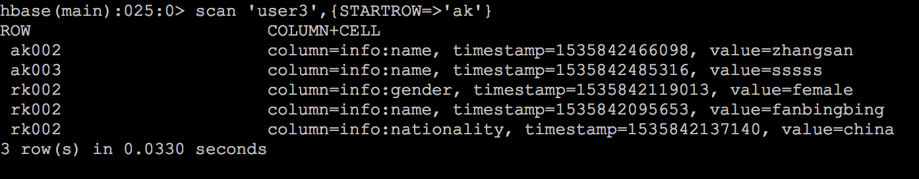
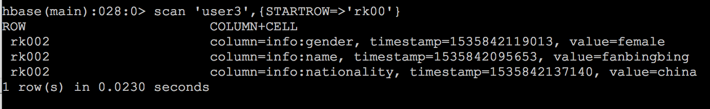
HBASE的使用
查开始与结束行键的范围的记录：开始与结束行键的范围
scan '',{STARTROW=>'开始行键串',ENDROW=>'结束行键串'}
行键开始串：从左侧开始选取的查询串
按照字典顺序查比指定串大的所有的行键对应的记录

Slide 9
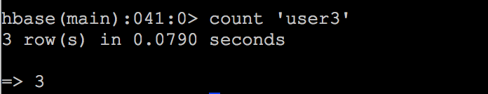
HBASE的使用
统计表的记录数：
count '表名'

Slide 10
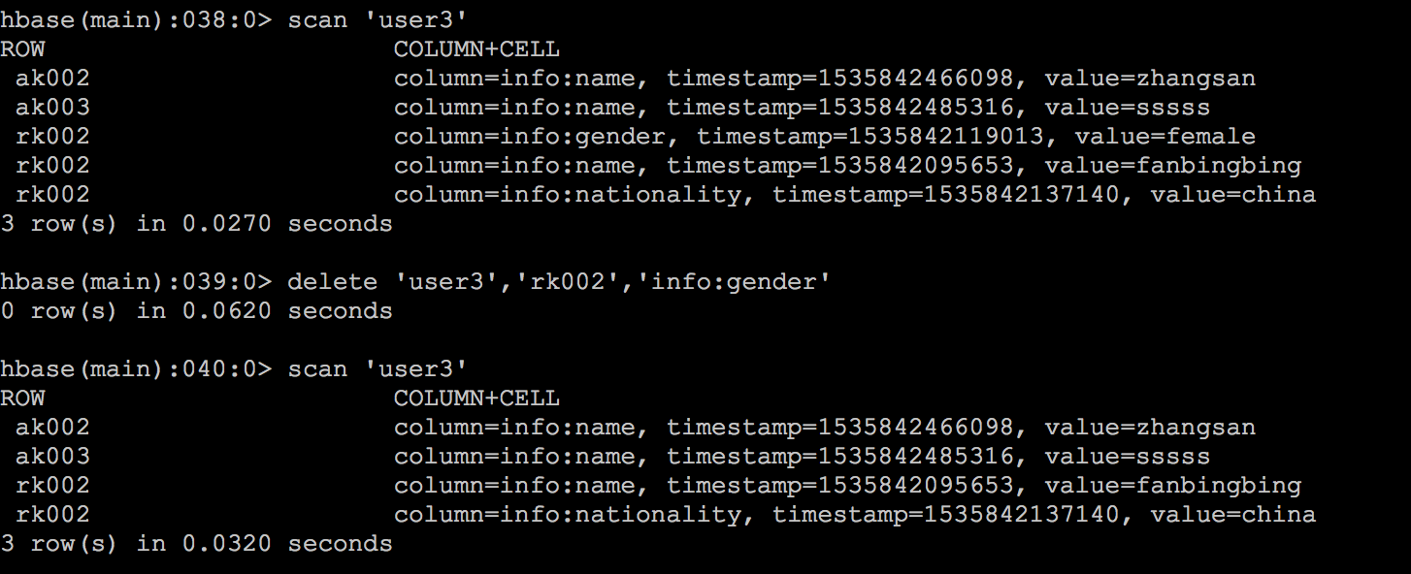
HBASE的使用
删除指定列数据：
delete '表名','行键名','列族名:列名'

Slide 11
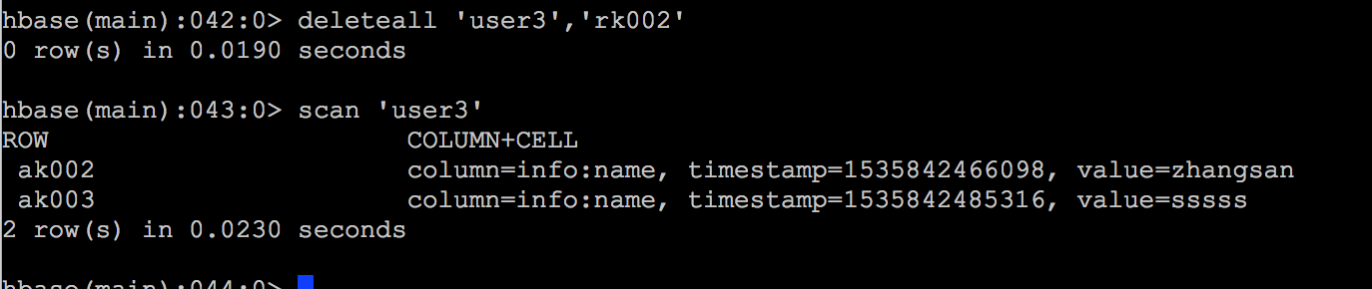
HBASE的使用
删除整行数据：
deleteall '表名','行键名'

Slide 12
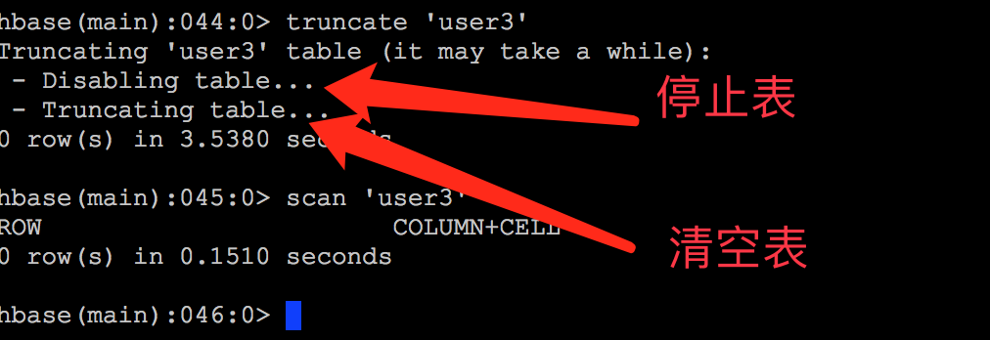
HBASE的使用
删除表的所有数据：
truncate '表名'

Slide 13
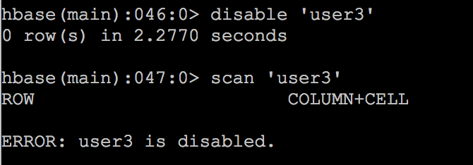
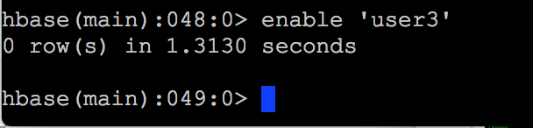
HBASE的使用
禁用与启用表：
disable '表名’
enable '表名'

Slide 14
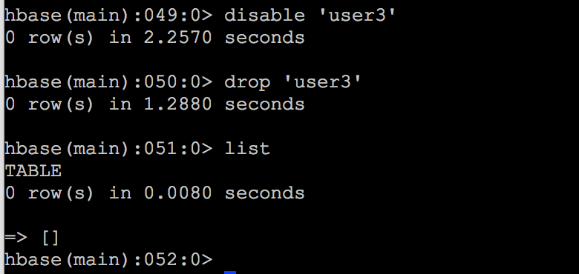
HBASE的使用
删除表：
先禁止表 disable '表名’
drop '表名'

Slide 15
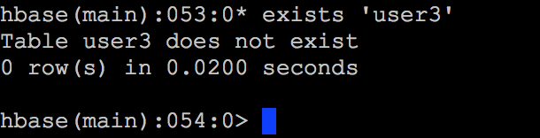
HBASE的使用
测试表是否存在：
exists ‘表名’

Slide 16
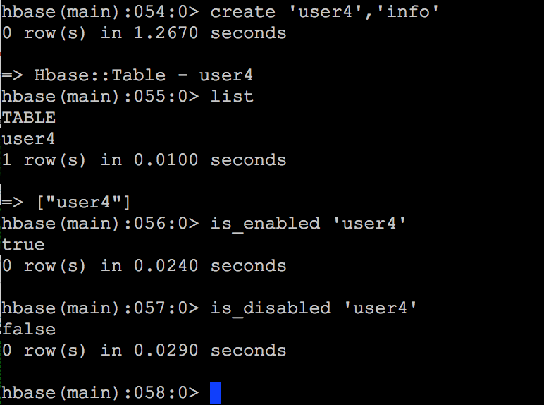
HBASE的使用
是否开启表与禁用表：
开启 is_enabled ‘表名‘
禁用 is_disabled '表名'

Slide 17


课堂检测
扫描表命令？
统计表记录数命令？
删除表内容命令？
禁用与启用表命令？
Notes:
通过模拟面试的形式，贯彻和覆盖课堂知识点；
替代传统的下课前知识总结。

Slide 18


创新教育 引领未来

